Slide 1
CÔNG NGHỆ WEB VÀ DỊCH VỤ TRỰC TUYẾN
Gvhd: ĐỖ BÁ LÂM
Sinh viên thực hiện:
1. Đỗ Đức Cảnh
2. Nguyễn Bình Minh
3. Nguyễn Hải Sơn
4. Đinh Thị Ngọc Mai
Đề tài: Xây dựng trang web bán đồ gia dụng

Slide 2
Tổng quan
Mô tả trang web
Phân tích thiết kế trang bán đồ gia dụng
Giới thiệu framework
Đánh giá kết quả
Hướng phát triển
1
2
3
4
5

Slide 3
Mô tả trang web
Trang web được xây dựng nhằm bán và giới thiệu sản phẩm cửa hàng đến người tiêu dùng
Có trang quản lý gồm mặt hàng, user, đơn hàng, danh mục
Website đóng vai trò bên trung gian tiếp nhận yêu cầu mua hàng của khách và chuyển đến cho các bên phân phối

Slide 4
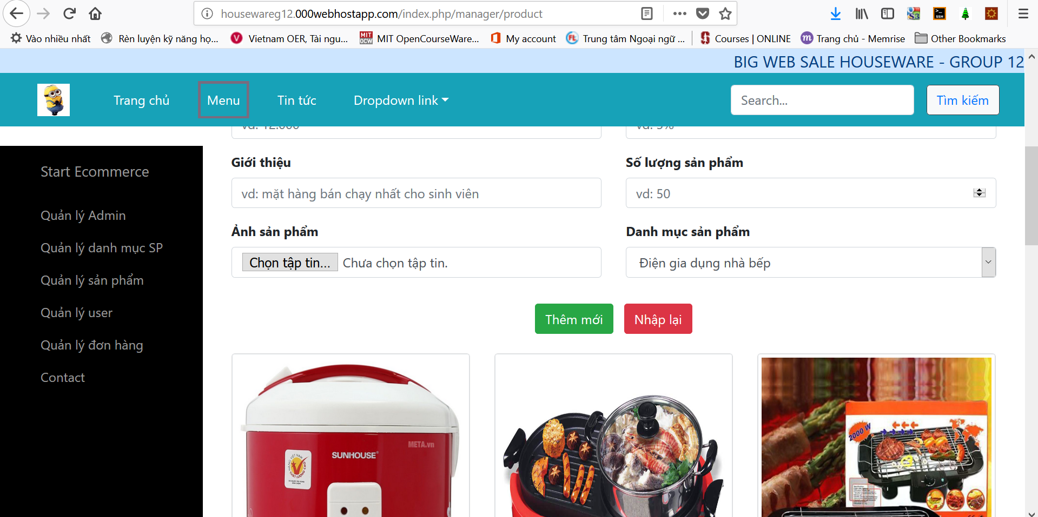

Slide 5
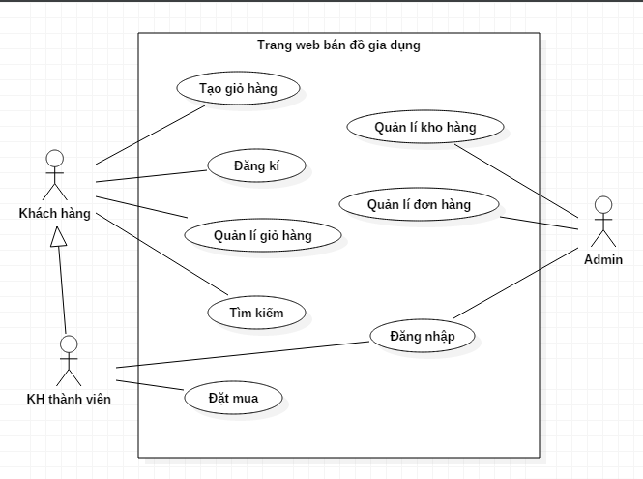
Phân tích thiết kế hệ thống trang web
Usecase tổng quát

Slide 6
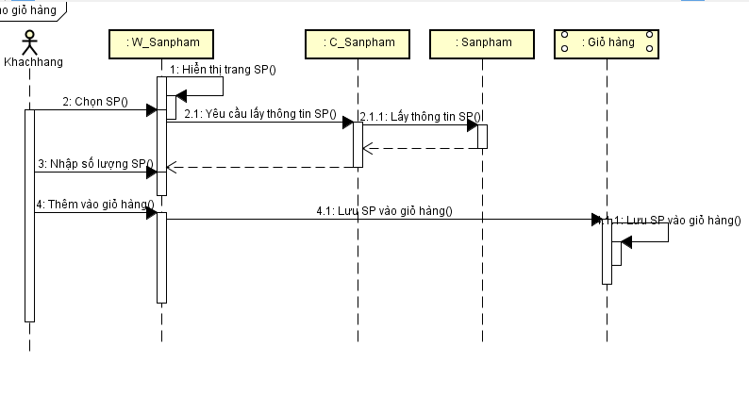
Phân tích thiết kế hệ thống trang web
Biểu đồ trình tự tạo giỏ hàng

Slide 7
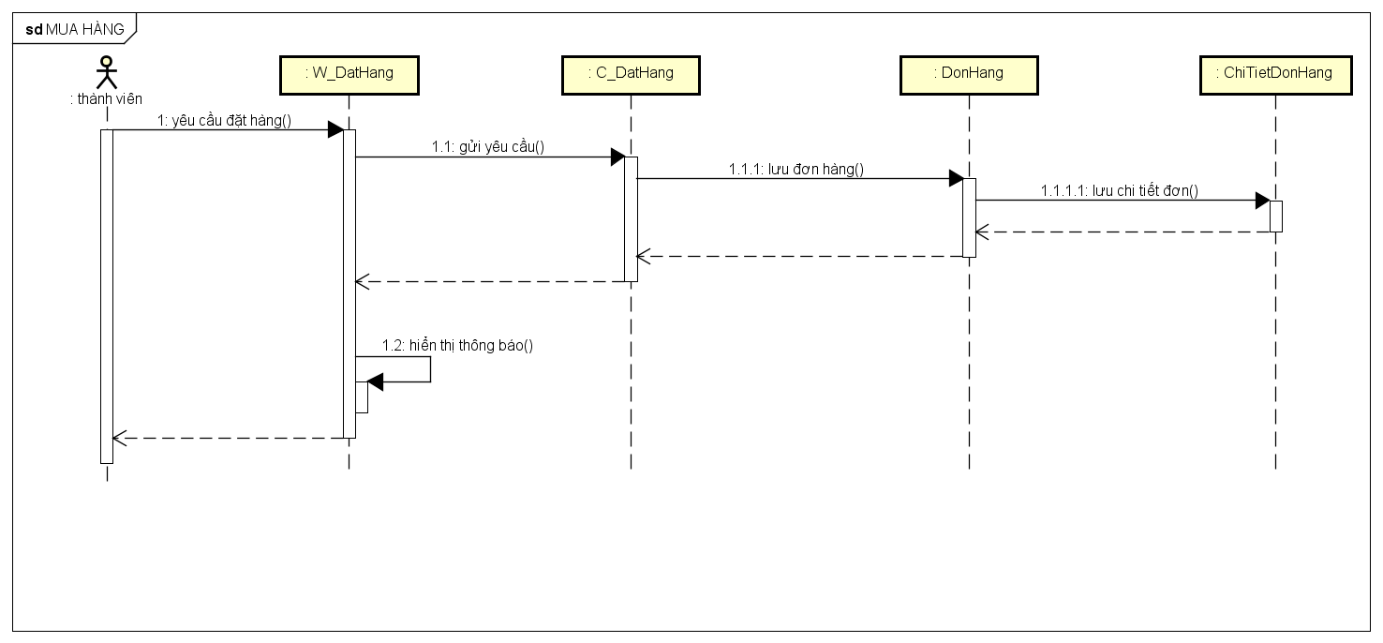
Phân tích thiết kế hệ thống trang web
Biểu đồ trình tự đặt mua

Slide 8
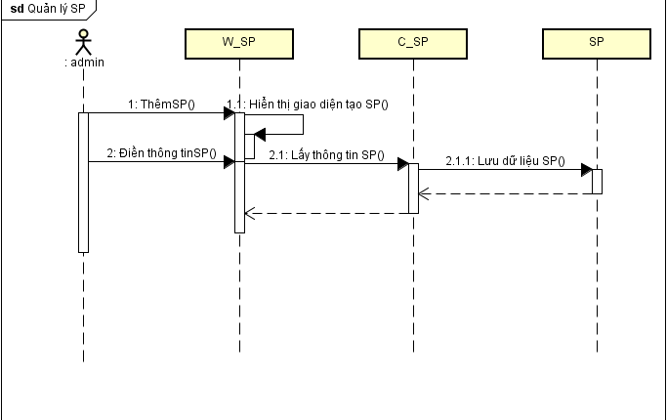
Phân tích thiết kế hệ thống trang web
Biểu đồ trình tự thêm SP

Slide 9
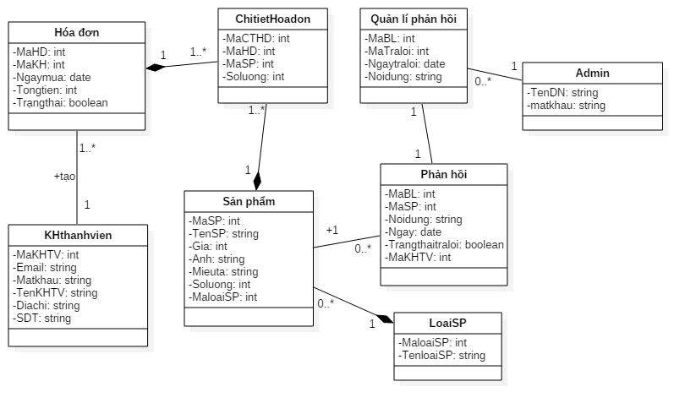
Phân tích thiết kế hệ thống trang web
Thiết kế lớp

Slide 10
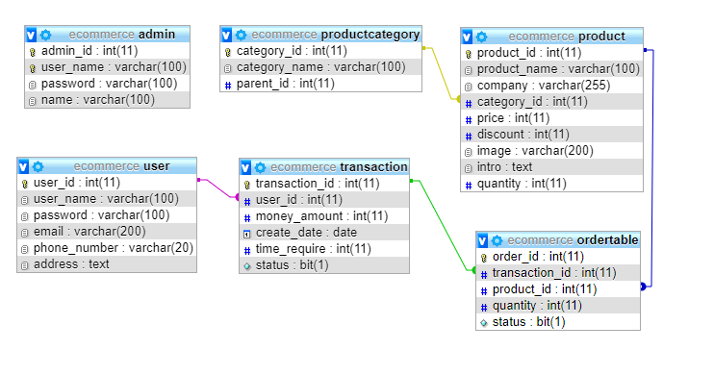
Phân tích thiết kế hệ thống trang web
Thiết kế CSDL

Slide 11
Giới thiệu Frameword
Codeigniter 3.1.7
Được thiết kế theo mô hình MVC
Tốc độ nhanh: CodeIgniter giảm số lần truy cập và xử lý dữ liệu, từ đó tối ưu hoá tốc độ tải trang
Hệ thống thư viện phong phú: truy cập cơ sở dữ liệu, gửi email, kiểm tra dữ liệu, quả lý session, xử lý ảnh,…
Bootstrap 4
Nhỏ hơn, nhẹ hơn
Bỏ support IE8 cũng như chuyển đơn vị css tương đối (rem ,em)
Component mới là cards

Slide 12
Đánh giá kết quả
Chức năng

